Slide 1


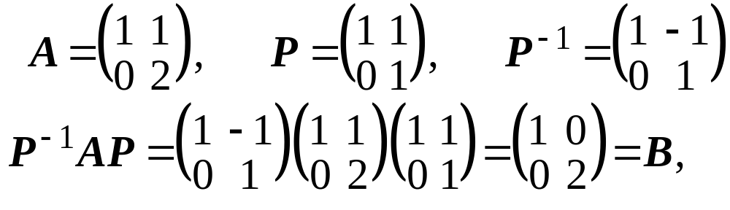
§5.2 相似对角化
一、相似矩阵
1. 定义5.3
例
∴ A∼B

Slide 2
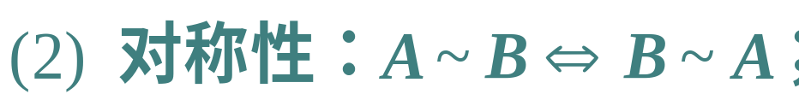
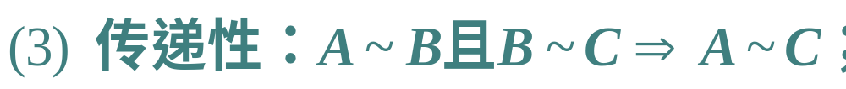
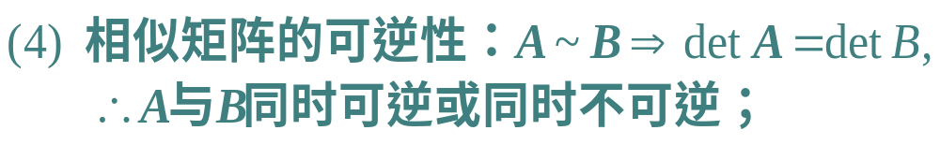
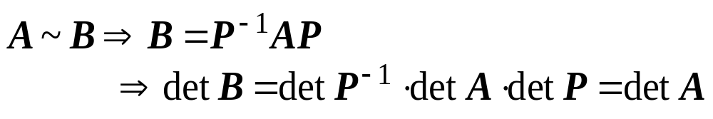
2. 性质
(1) 反身性： A ∼ A
证
证

Slide 3
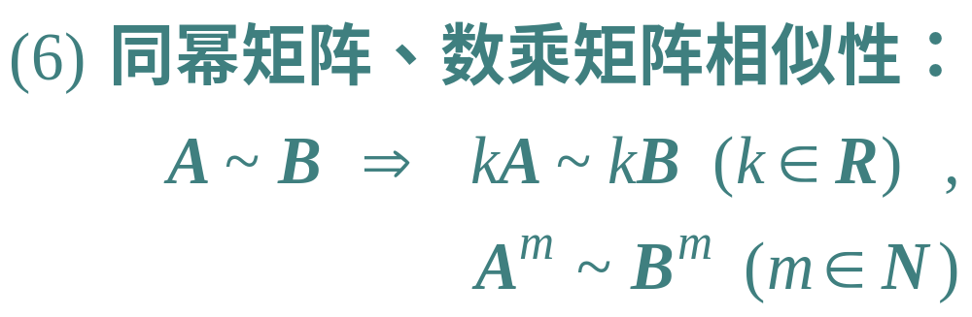
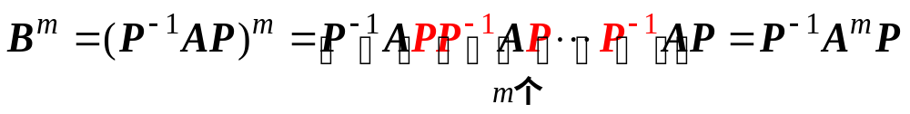
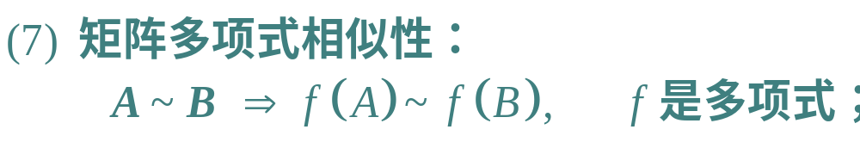
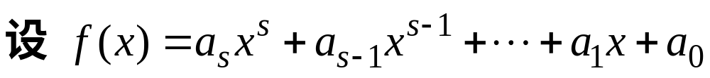
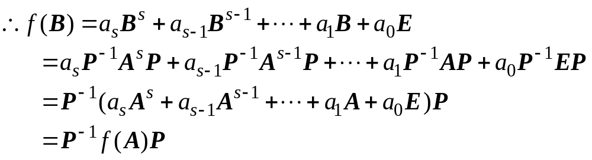
证
证

Slide 4
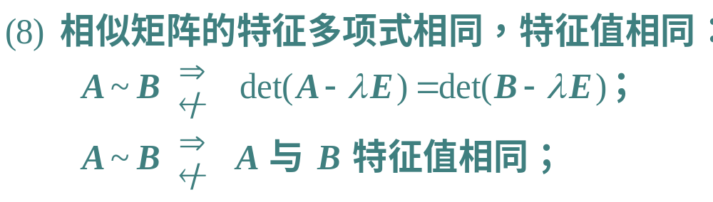
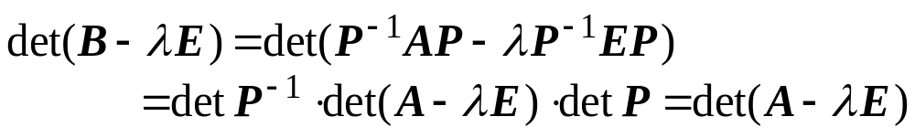
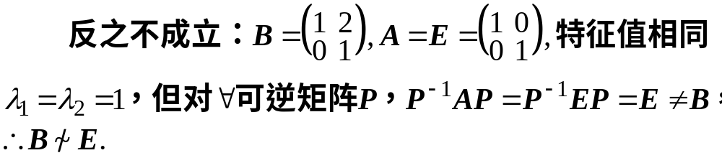
证
注

Slide 5
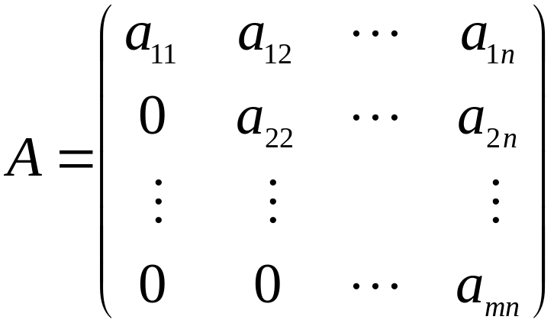

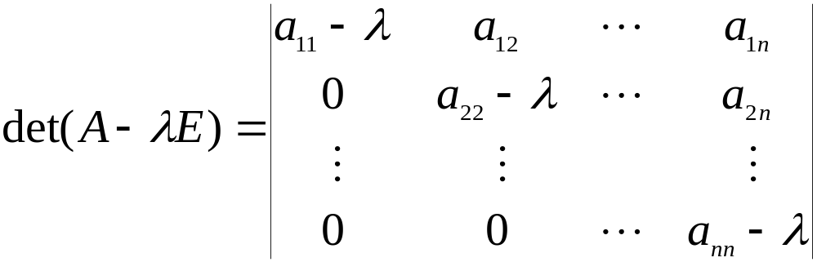

例 上三角矩阵的特征值
设
∴上三角矩阵的特征值就是主对角线上的数。

Slide 6
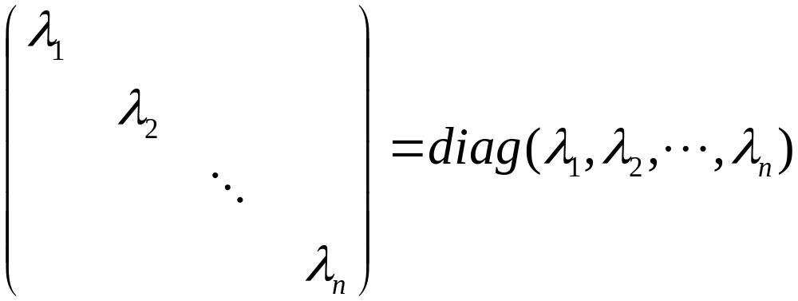
二、相似对角化条件
问题：方阵A 与对角阵相似的条件？
定义5.4
若n阶方阵 A∼
则称A可对角化。
2. 对角化条件
n 阶方阵 A 与对角阵相似 A 有 n 个线性
无关的特征向量.
定理5.5

Slide 7
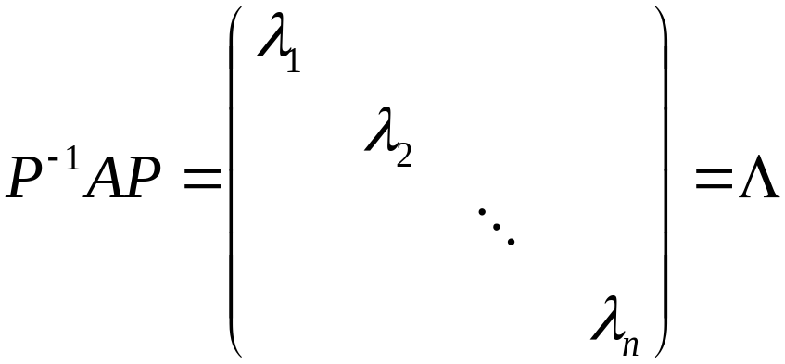

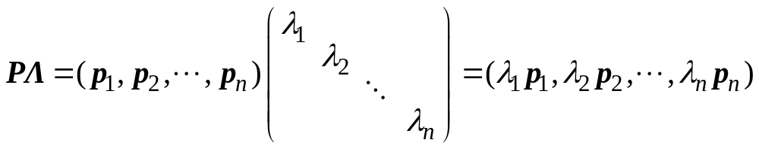
证明 （必要性）. 设A～ Λ =diag(λ₁,λ₂,…,λ_{n})
则存在可逆矩阵P，使

Slide 8
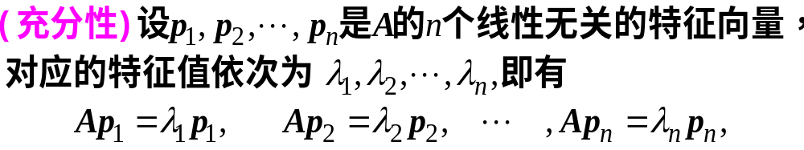
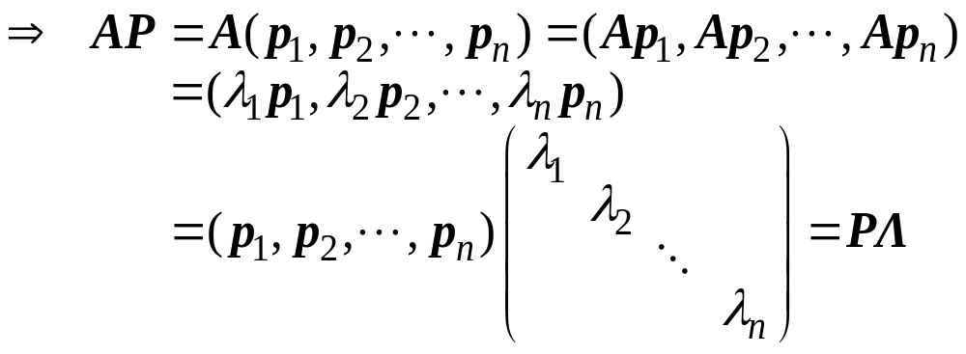

Slide 9
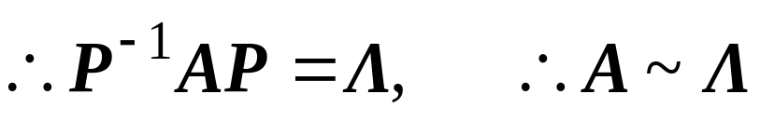

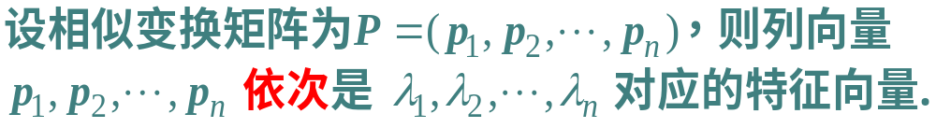

证毕
说明
⑵ 相似变换矩阵不唯一；
推论1 n阶方阵A的n 个特征值互不相同A 与对角阵相似。

Slide 10
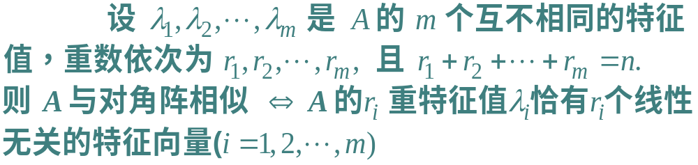
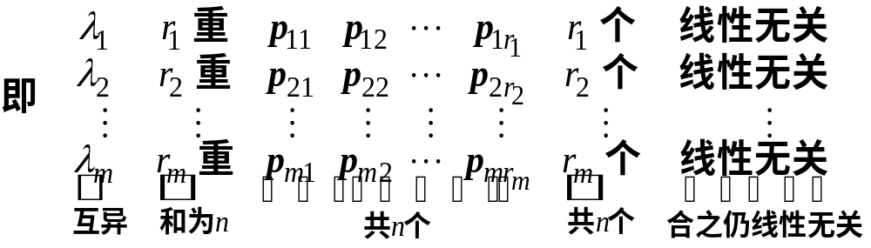
推论2

Slide 11
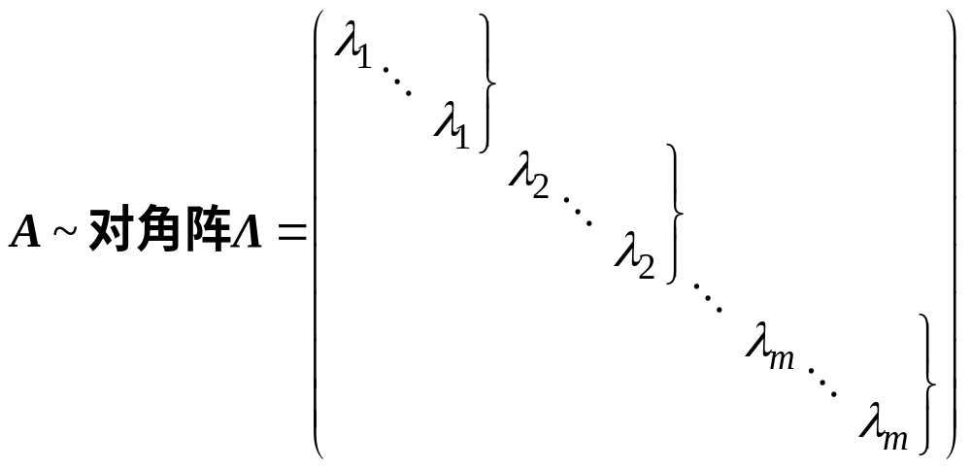
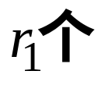
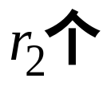
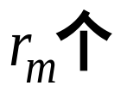
注
推论1和推论2是判断A是否可对角化的常用条件,
推论1的条件是充分的，推论2的条件是充要的.

Slide 12
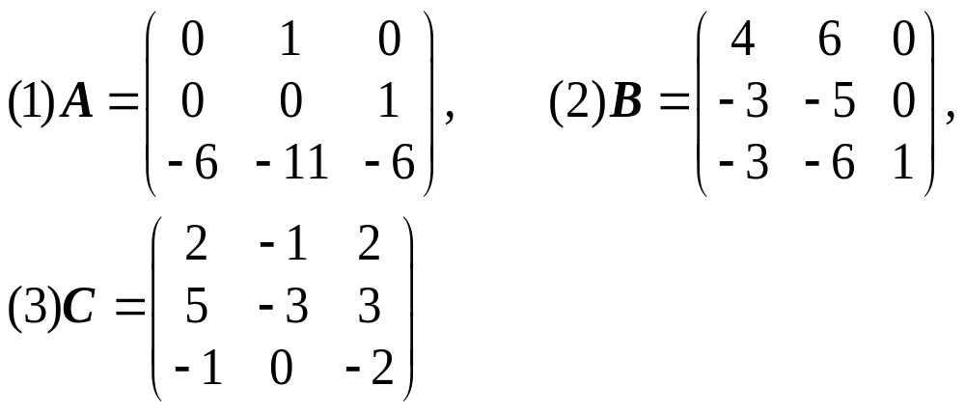
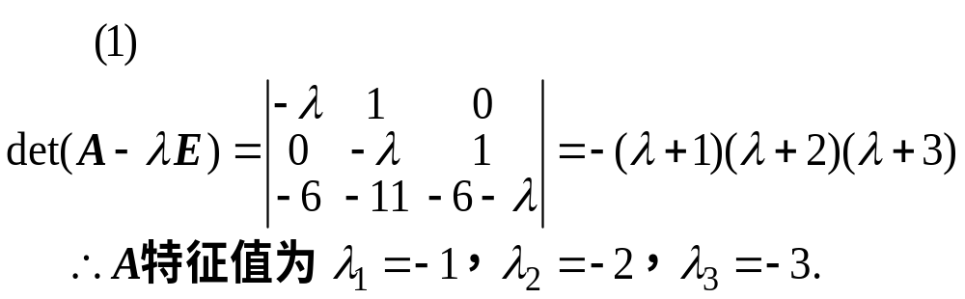
例1
下列矩阵哪些可对角化?若可,求相似变换矩阵.
解

Slide 13
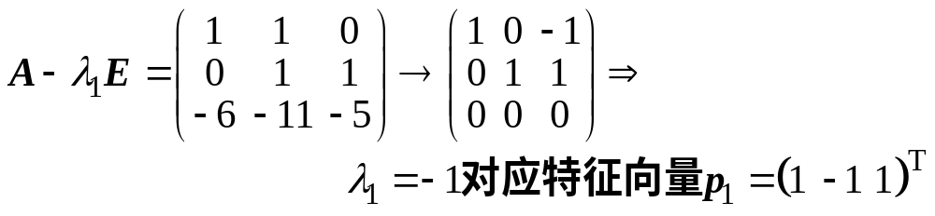
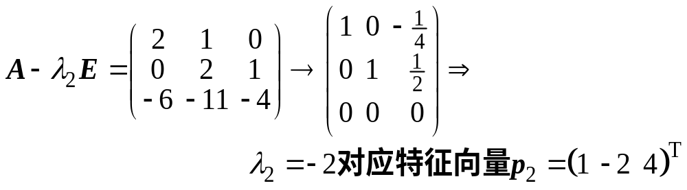
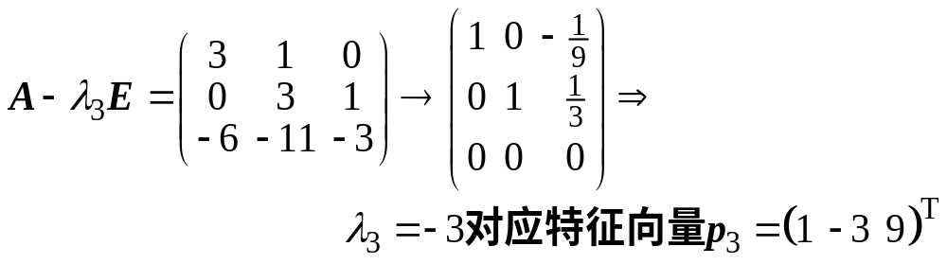
A的三个特征值互不相同，故A可对角化.

Slide 14
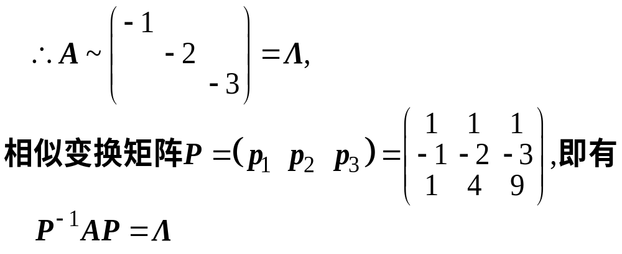
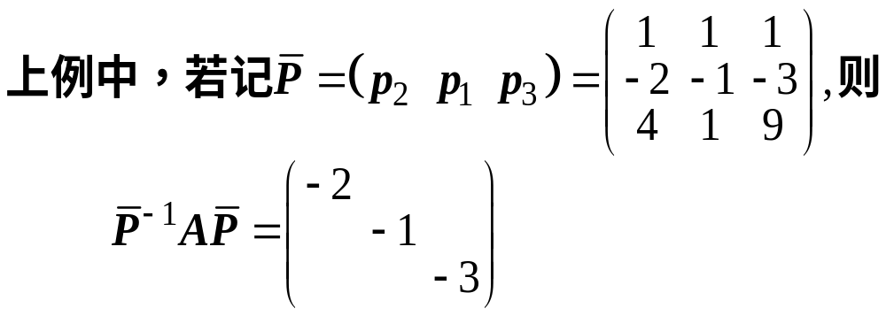
注意
相似变换矩阵列向量的排列顺序和对角阵对角
线元素排列顺序的对应关系.

Slide 15
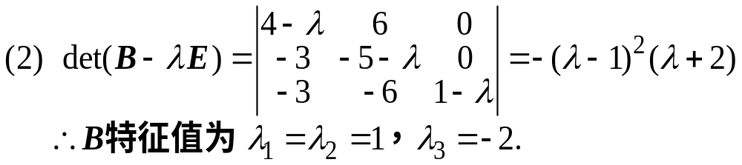
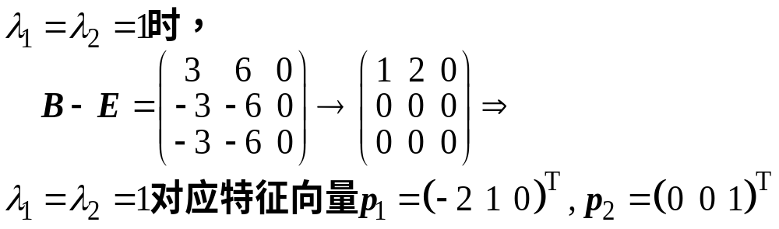
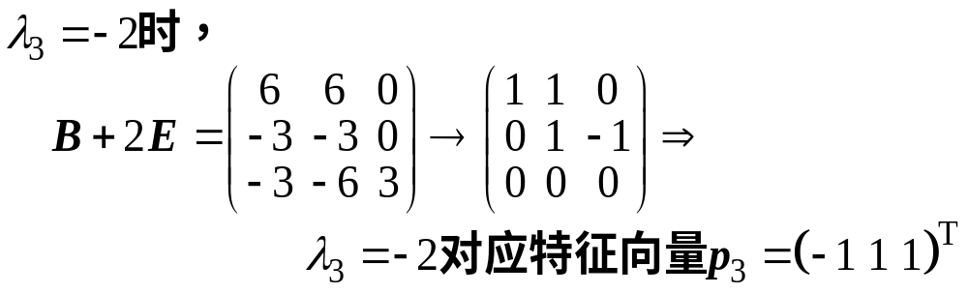

Slide 16
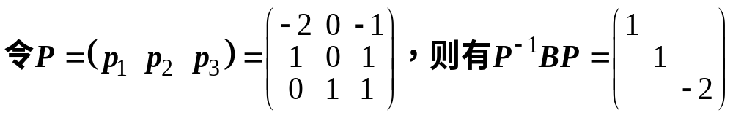
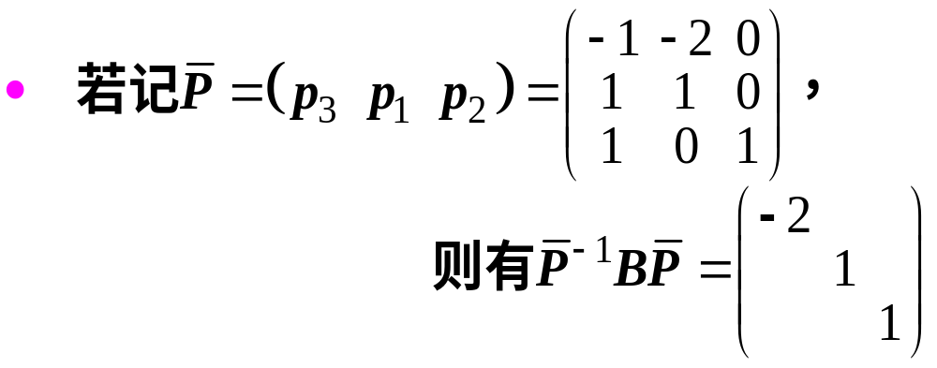

Slide 17
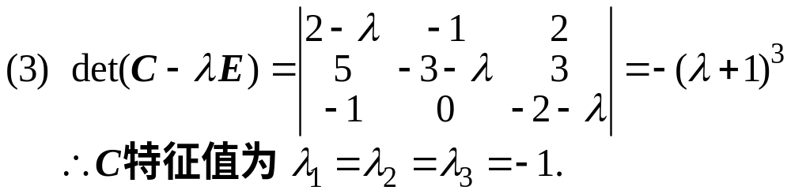
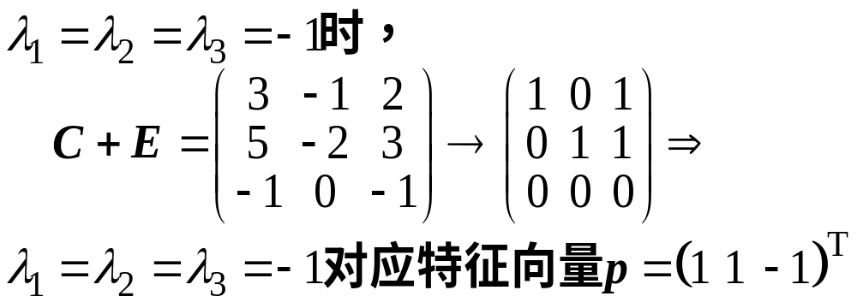
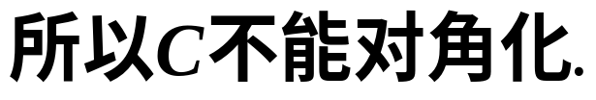
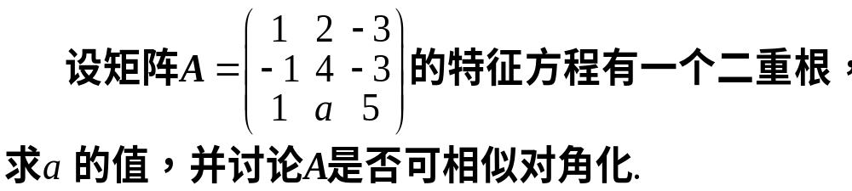
练习 (2004 数一 9分)

Slide 18
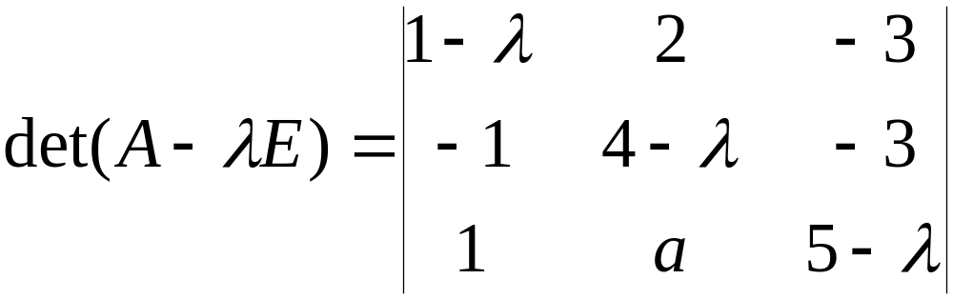
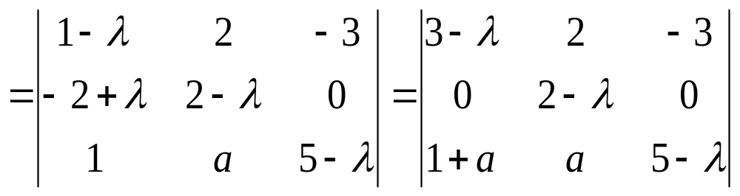
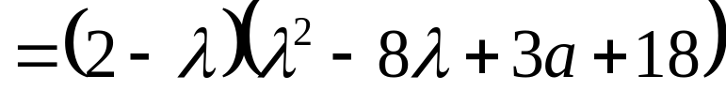
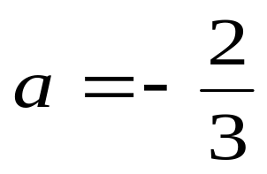
解 因为
所以 64 - 4(3a+18)=0, 得
所以 或-2.

Slide 19
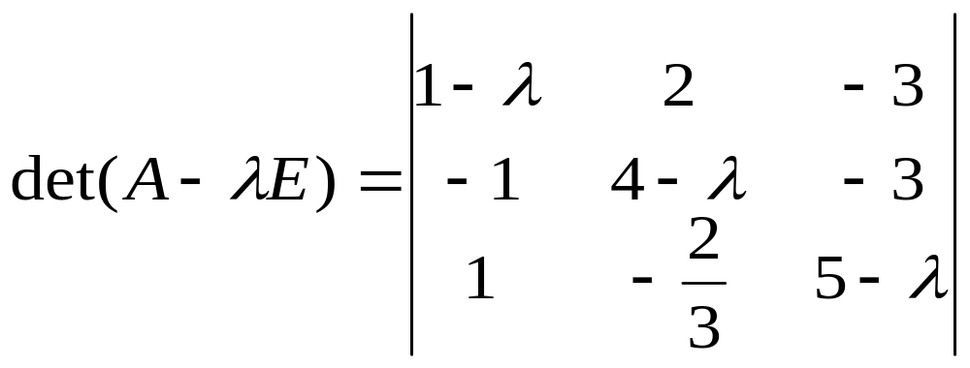
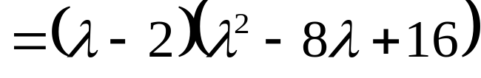



当 时，
所以λ₁=2, λ₂,₃=4,由(A-4E)x=0, 因为
得对应λ_{2,3}=4 的线性无关特征向量为1个，故矩阵A不能对角化。

Slide 20




当a =-2时，
所以λ_{1,2}=2, λ₃=6,由(A-2E)x=0, 因为
得对应λ_{1,2}=2 的线性无关特征向量为2个，故矩阵A可对角化。所以，当a=2时，矩阵A可对角化。

Slide 21


三、相似对角化的应用
把一个矩阵对角化,不仅可以使矩阵运算简化,而
且在理论和应用上都有意义.主要有以下几种应用:
1. 由特征值特征向量反求矩阵
例1
解

Slide 22




2. 求方阵的幂
例3
解

Slide 23





Slide 24





3. 求行列式
例4
解
方法一
1
方法二
2

Slide 25



